Slide 1
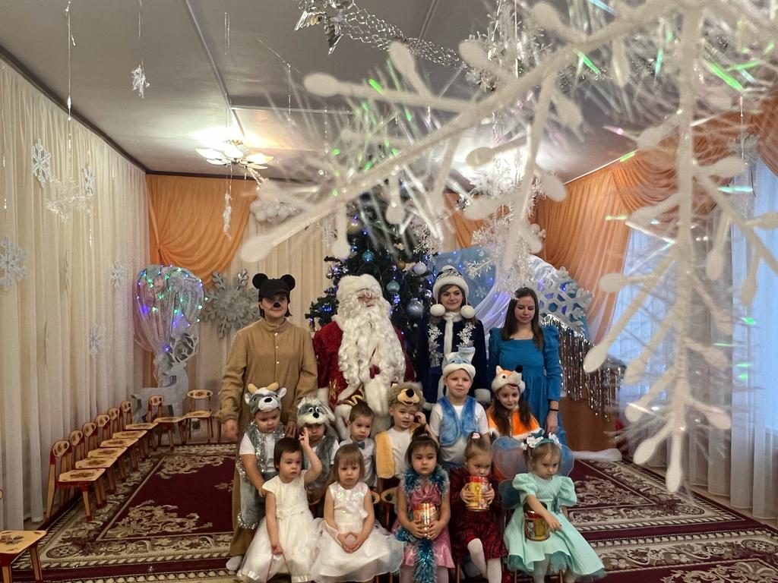
Новогодний утренник в группе «Солнышко» «Снежные пирожки»
Воспитатель:
Круглова В.В.
2022 г

Slide 2
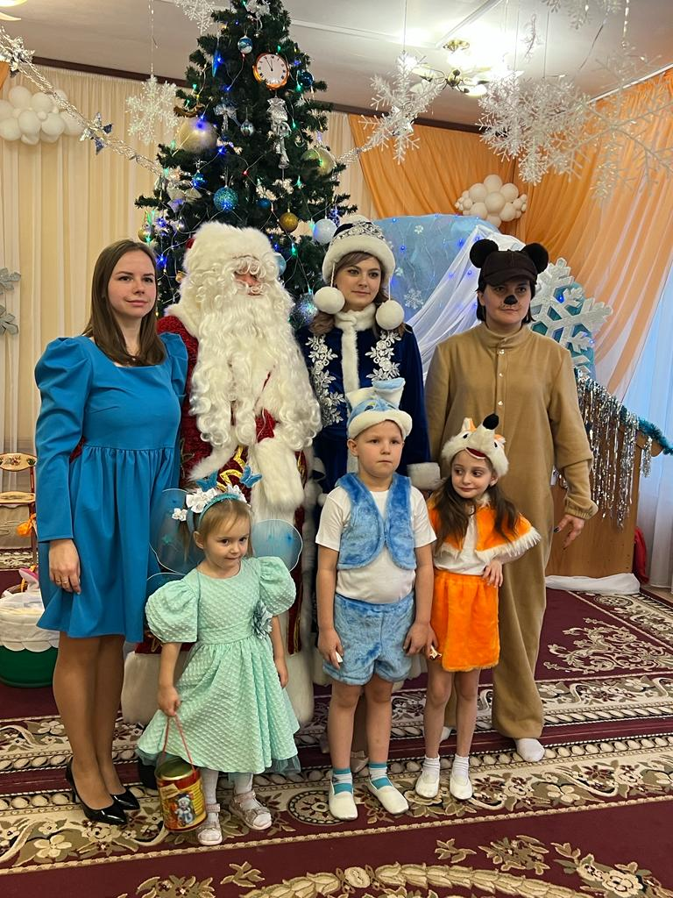
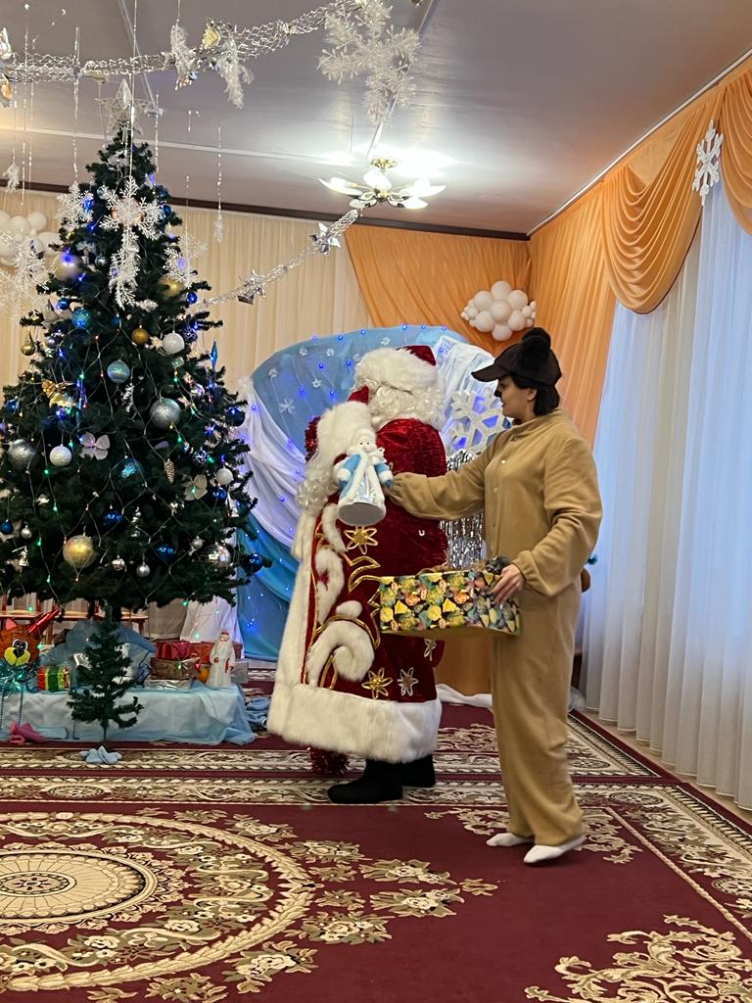
К ребятам пришли в гости Снегурочка, Дед Мороз, Медведь, Зайчик и Белочка

Slide 3
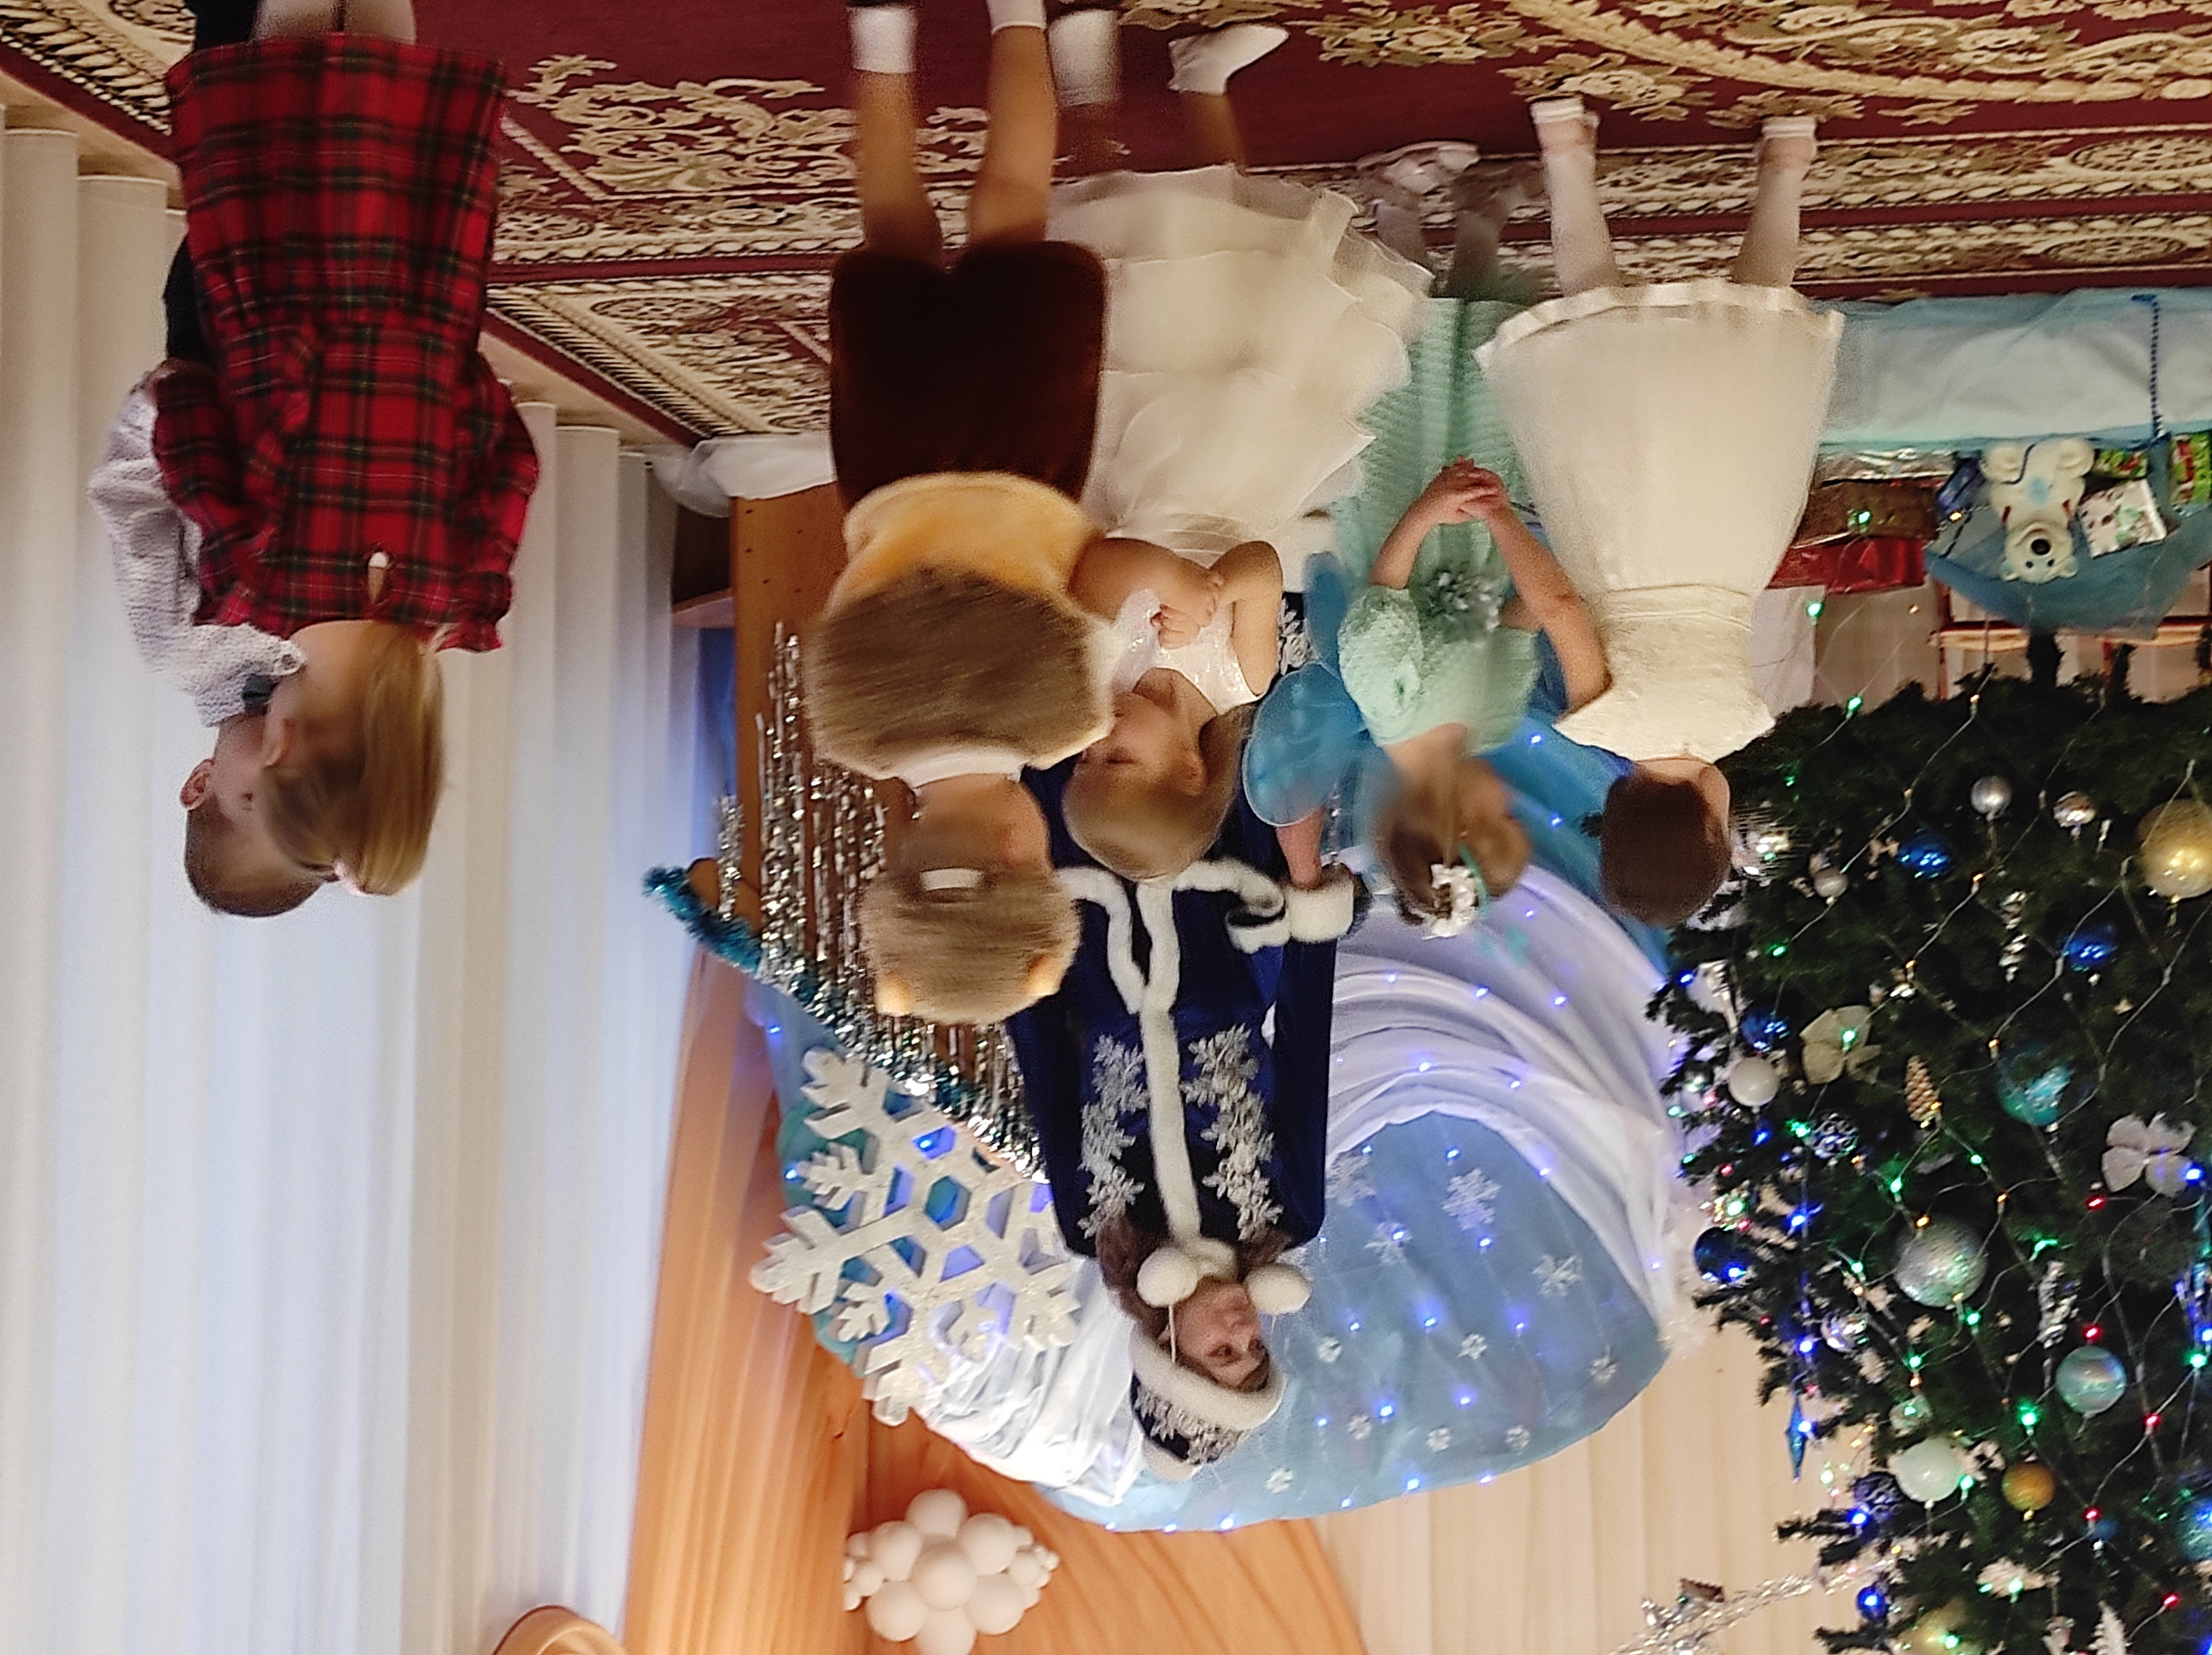
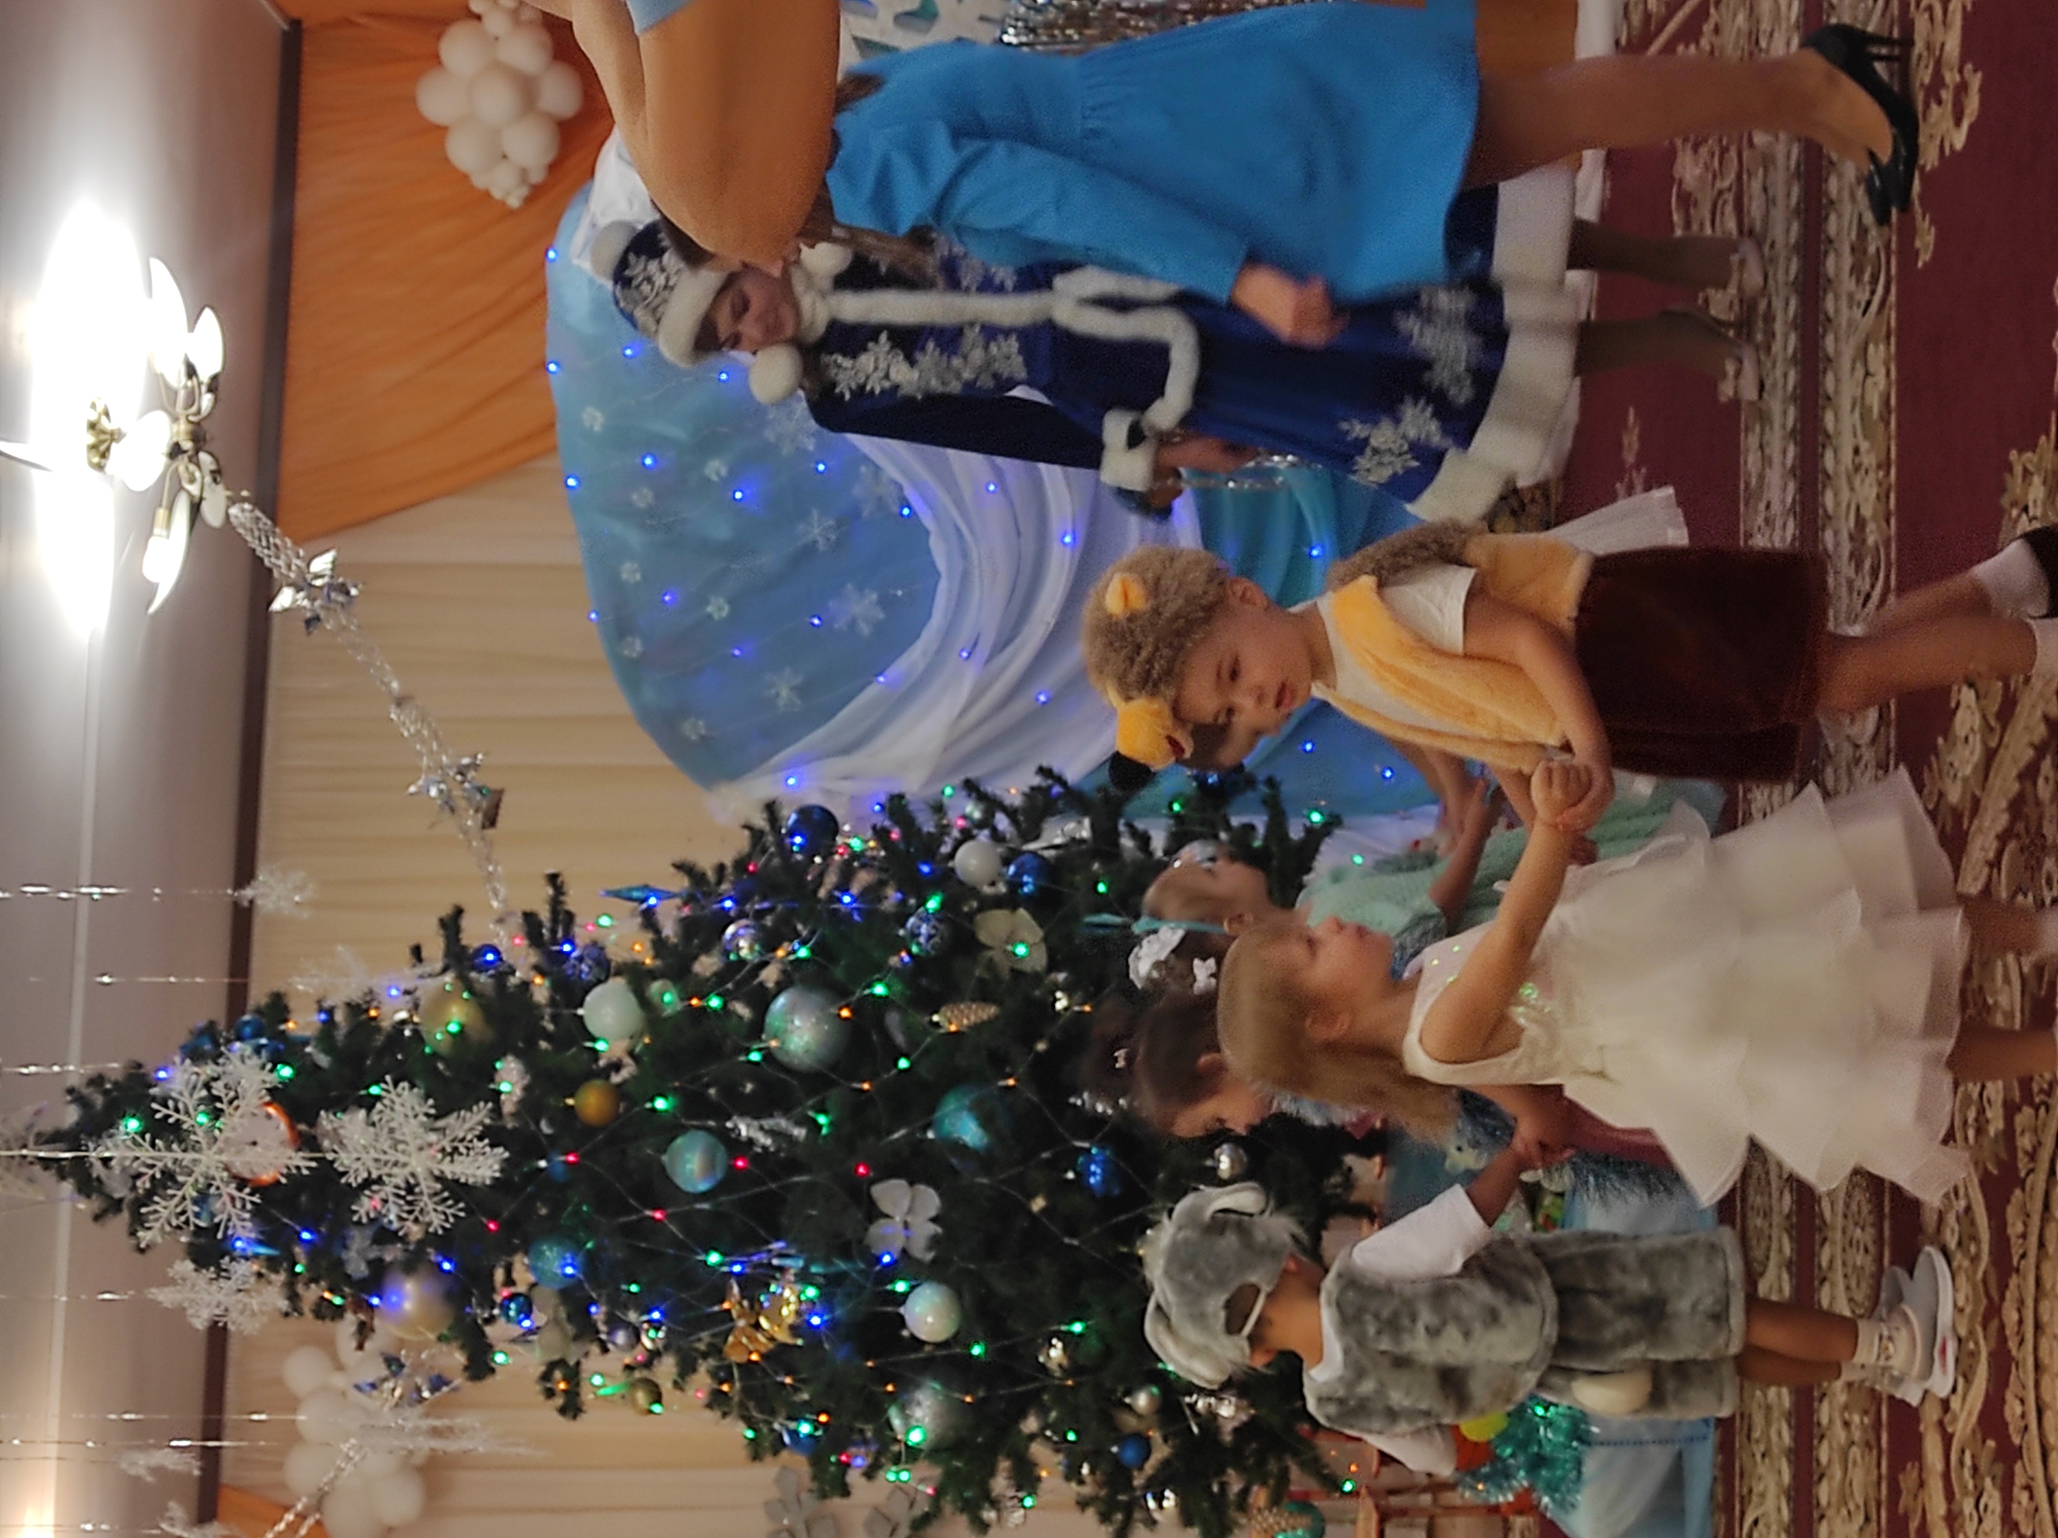
Танец «Новогодняя малышовая»

Slide 4
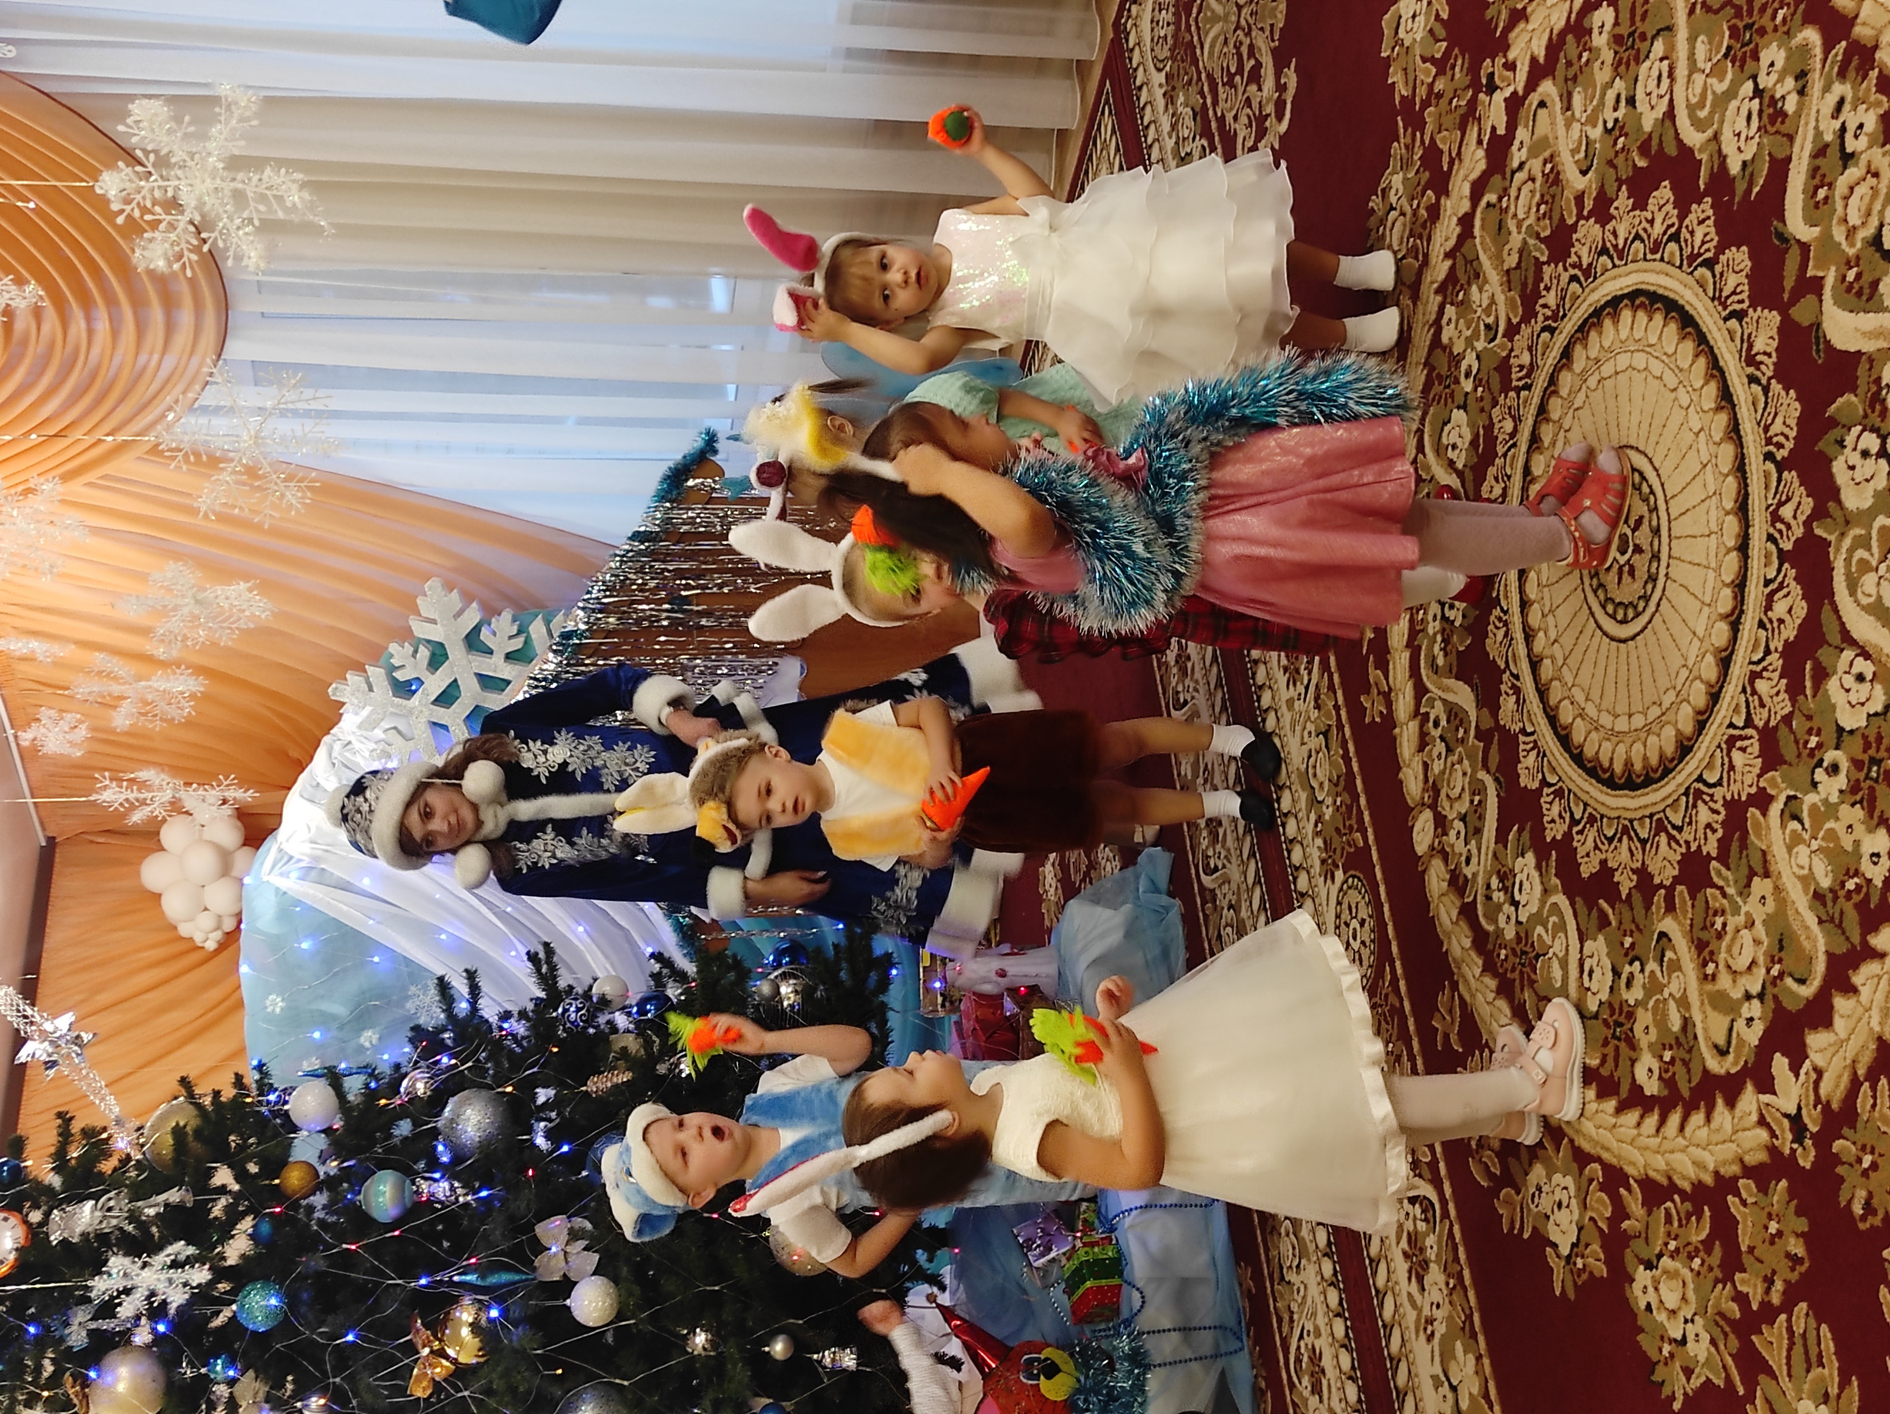
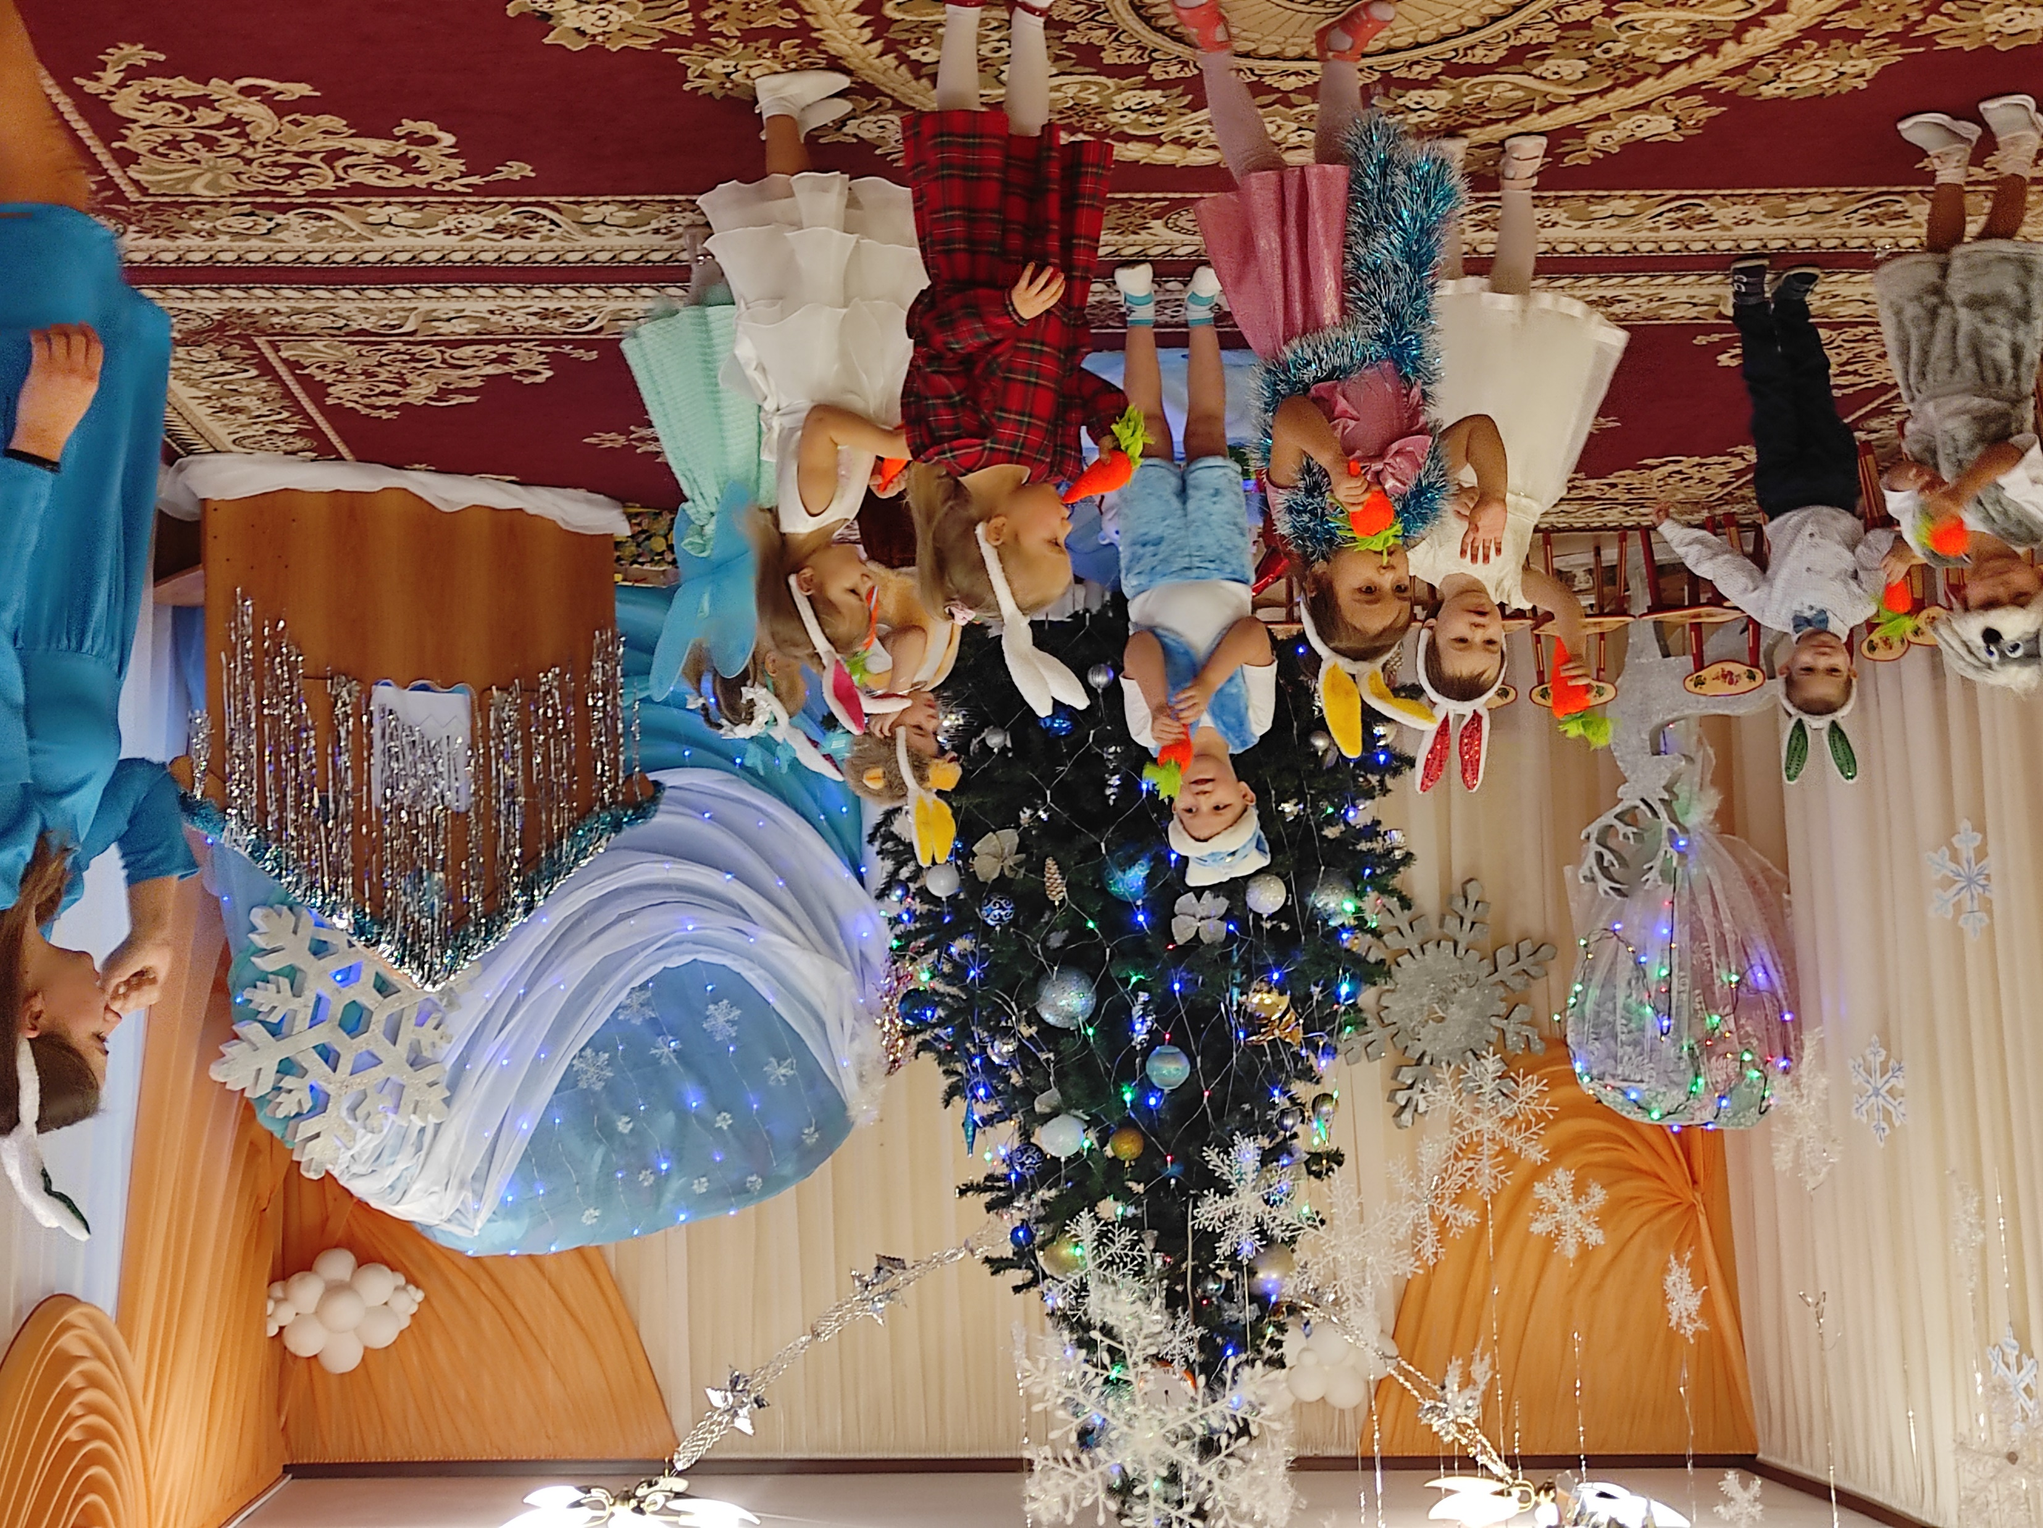
Танец Зайчиков с морковками

Slide 5
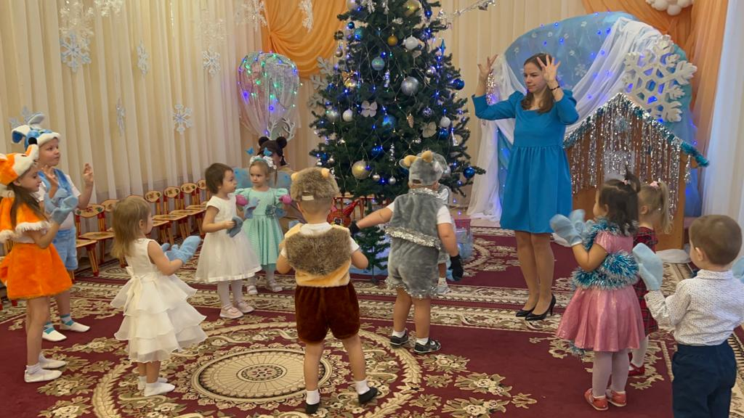
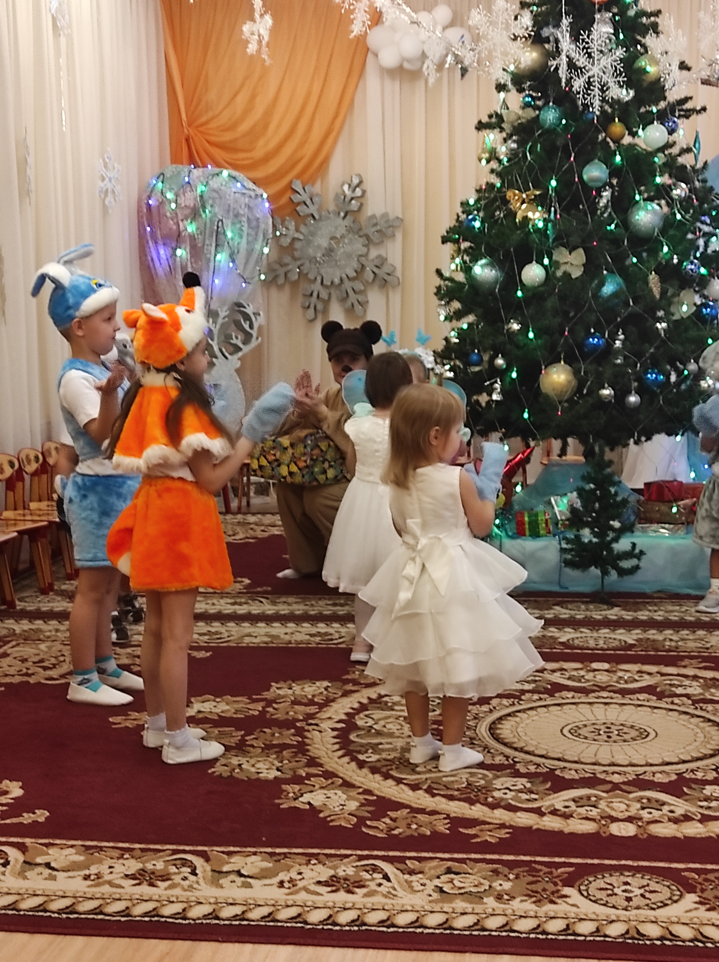
Игра «Варежки»

Slide 6
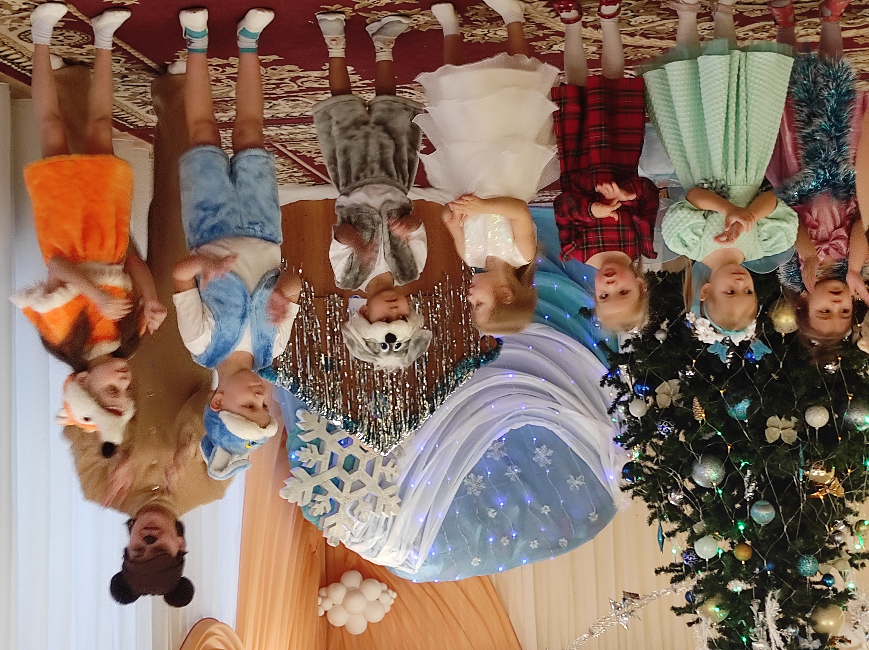
Песня «Снежные пирожки»

Slide 7
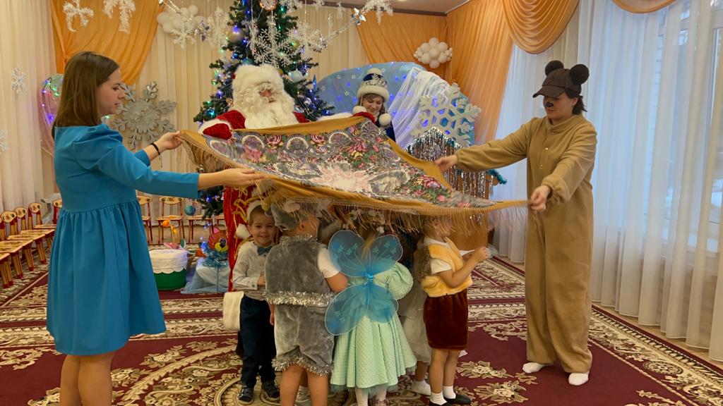
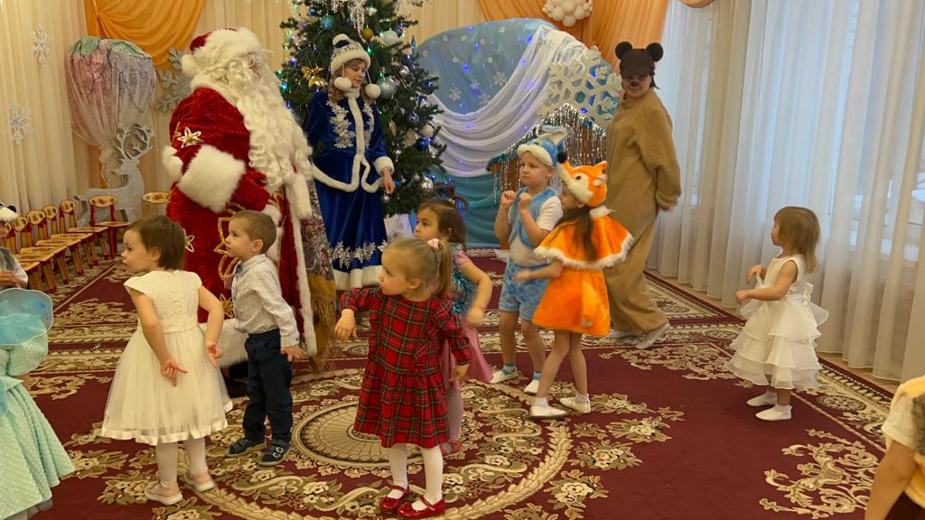
Игра-сюрприз «Волшебный платок»

Slide 8
